Slide 1

01
PART ONE
公司简介
做超级电容器，打造优质的超级电容器制造企业！
PART

Slide 2

公司简介
锦州凯美能源有限公司
锦州凯美能源有限公司( Jinzhou Kaimei Power Co,Ltd )位于辽宁省锦州市，是国内最早研发超级电容器的企业之一，在行业内处于领先地位。
20年
专注力量
80%
市场份额
国家高新技术企业。
国家第一批重点支持的专精特新“小巨人”企业。
承担国家科技部863项目。
国家能源局“电能计量设备用超级电容器技术标准”的主要制定单位。
中国超级电容器产业联盟的创始成员之一，为第一批副理事长单位。
３亿只
年产能
20%
连续增长
800余人
员工总数
超电联盟
副理事长单位

Slide 3
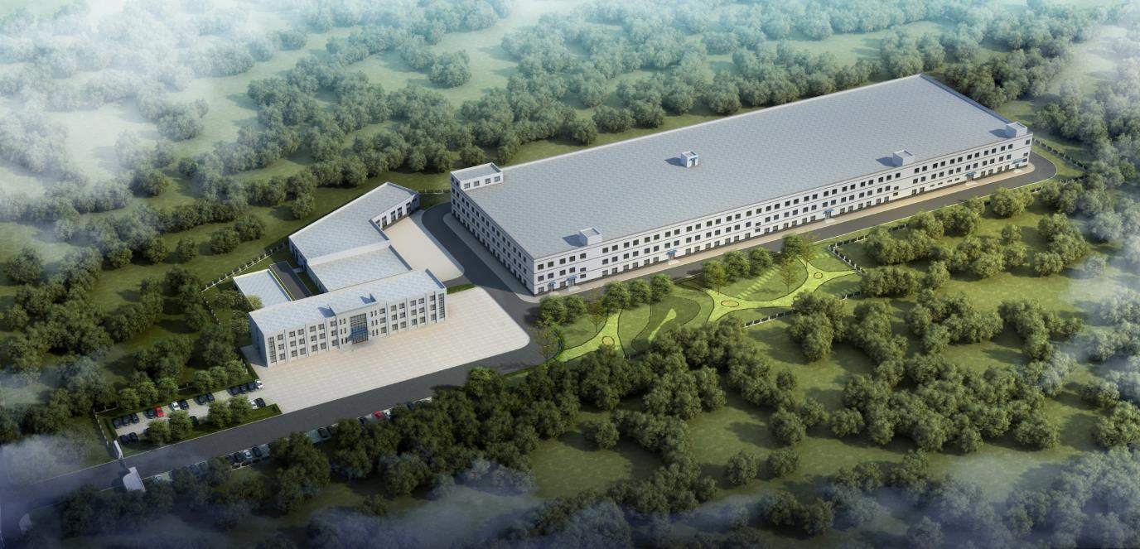
公司简介
发展历程
2021
为了扩产需要，公司置地63亩，新建厂房46000m2，新厂区位于锦州市凌河区锦义街141号，目前已完成整体搬迁
2018
公司搬至锦州市凌河区重庆路139号
2006
正式成立锦州凯美能源有限公司
1999
开始研发超级电容器(锦容/富辰)

Slide 4
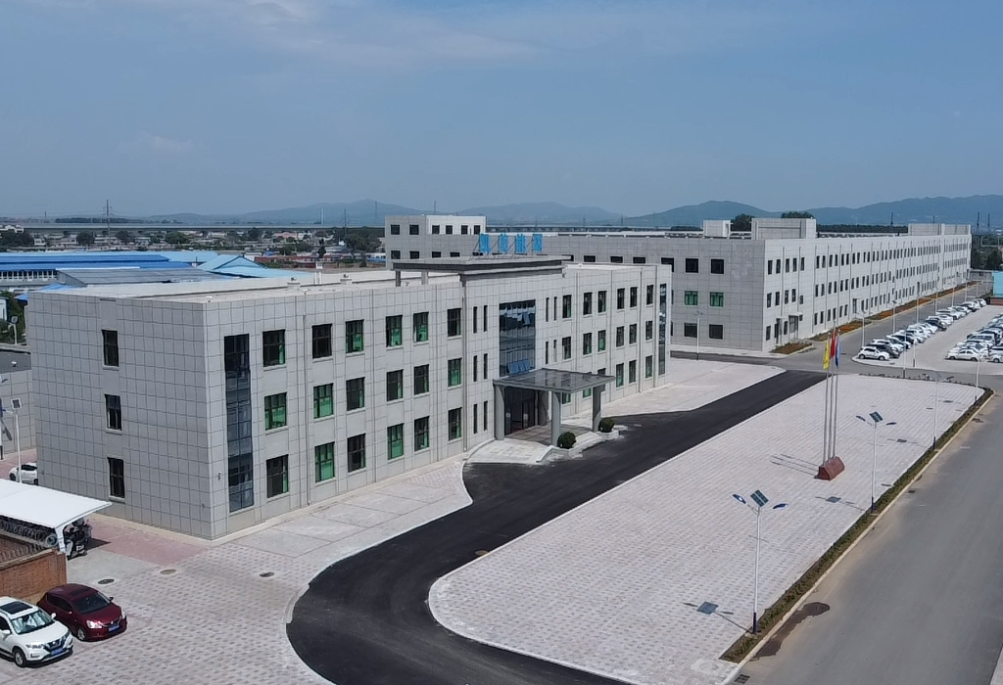
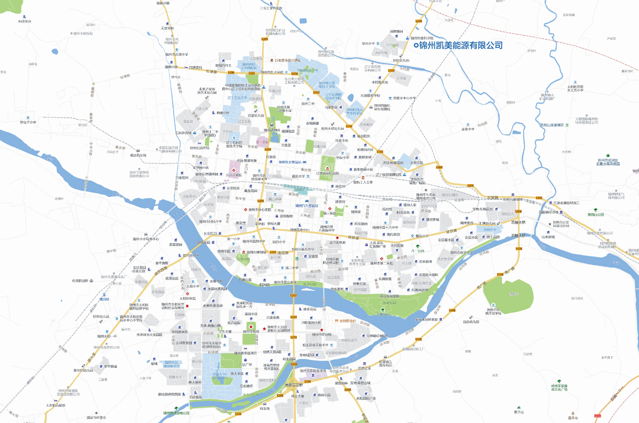
公司简介
场地平面布置图与场地分布图
场地平面布置图
场地分布图
设计研发部门及生产制造场地均位于辽宁省锦州市凌河区锦义街141号

Slide 5
公司简介
组织结构
总经理
管理者代表
销售总监
总工程师
技术总监
副总经理
总经理助理
销售部
研究所
总师办
工艺部
设计部
终端产品开发部
检测中心
装备部
生产制造部
物资供应部
财务部
人力资源部
质量部
办公室
根据公司发展目标和规划，结合公司组织现状、管理体系成熟度、公司业务流等因素，为支撑发展战略及保障规划目标落地达成，在总经理的带领下，公司采用“职能型组织架构”，设置研究所、总师办、工艺部、设计部、终端产品开发部、质量部、检测中心、装备部、生产制造部、物资供应部、销售部、办公室、人力资源部、财务部

Slide 6
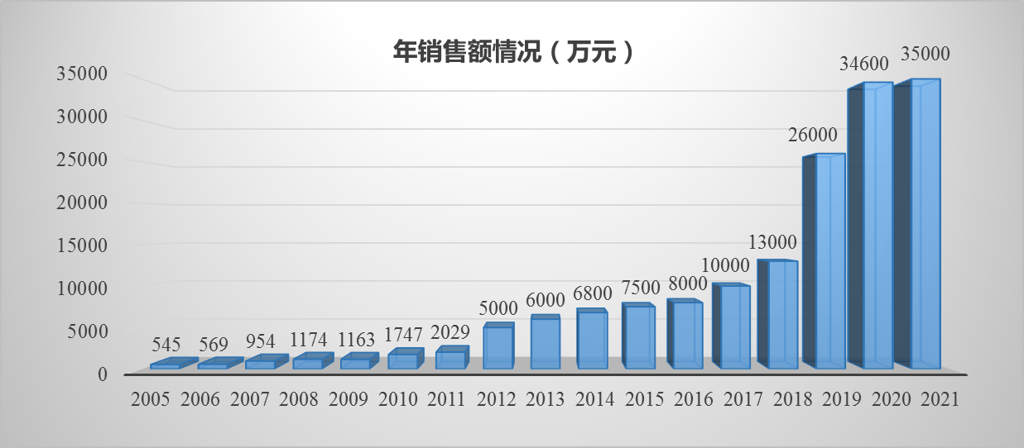
公司简介
销售业绩
 | 1999年 | 2018年 | 2020年 | 2021年
厂房面积 | 500m² | 15000m² | 30000m² | 46000m²
员工人数 | 40人 | 600人 | 800人 | 870人

Slide 7
公司简介
市场情况
公司的主营产品超级电容器
主导产品
是一种具备能量储存和大功率放电的新型基础电子元器件，目前产品型号已达上千种，应用于航天军工、5G通讯、智能电网、物联网设备、新能源汽车等数十个领域，覆盖全球三十多个国家和地区的几千家客户
01
单只卷绕、组合卷绕、叠片、模组、混合电容 等十五大系列、七百余种规格型号，国内（外）市场占有率 90 %
02
年份 | 订货量(支） | 订货额（元）
2021年 | 1.59 亿 | 3.50 亿
2020年 | 1.76 亿 | 3.46 亿
2019年 | 1.37 亿 | 3.00 亿
2018年 | 0.53 亿 | 1.30 亿
2017年 | 0.35 亿 | 0.93 亿

Slide 8

























公司简介
合作伙伴
合作伙伴与重要客户

Slide 9
公司简介
研发团队
研发团队
技术研发人员占比18.2%
本科及以上学历的各类技术管理人员120人
研究方向
储能应用领域开发
电解液开发
产品结构设计
模块集成的研发
极片研发
制造工艺开发

Slide 10
公司简介
主要技术研发人员
 | 姓名 | 职务 | 职称 | 领域
1 | 李文生 | 总工程师 | 高级工程师 | 有机化工
2 | 金振兴 | 技术顾问 | 教授 硕士 | 化学
3 | 王道林 | 技术顾问 | 教授 博士 | 化学
4 | 何铁石 | 技术顾问 | 教授 博士 | 石油化工
5 | 格根塔娜 | 技术总监 | 高级工程师 | 电子工程
6 | 孙翠平 | 设计工程师 | 高级工程师 | 电气
7 | 曹剑锋 | 部长（终端开发部） | 高级工程师 | 电子技术
8 | 周翔 | 副部长（终端开发部） | 高级工程师 | 电子技术
9 | 徐东凡 | 部长（工艺部） | 高级工程师 | 电气工程
10 | 张彦明 | 副部长（工艺部） | 高级工程师 | 电气自动化
11 | 刘璐 | 部长（研发一部） | 中级工程师 硕士 | 化工
12 | 钟镇锴 | 部长（研发二部） | 中级工程师 硕士 | 有机化学
13 | 王颖 | 部长（研发三部） | 中级工程师 硕士 | 环保
14 | 郭江 | 研发工程师 | 中级工程师 硕士 | 发酵工程
15 | 周婷 | 研发工程师 | 中级工程师 硕士 | 有机化学

Slide 11








公司简介
合作单位
技术
合作
北京有色金属研究院
中国科学院
北京科技大学
华东理工大学
中南大学
渤海大学
辽宁工业大学

Slide 12
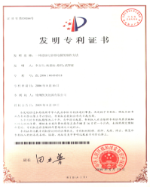
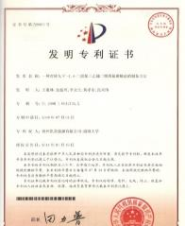
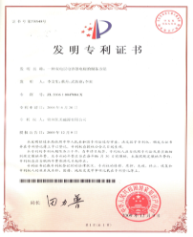
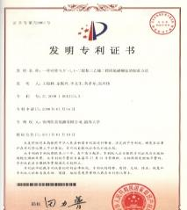
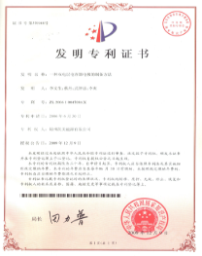

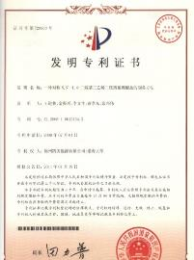
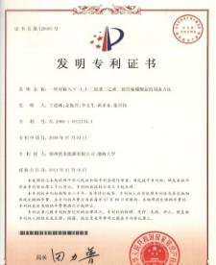
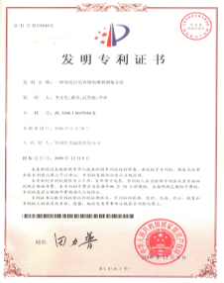

公司简介
公司荣誉
序号 | 类别 | 知识产权名称 | 知识产权编号 | 授权公告日
1 | 发明专利 | 一种电极材料及电极极片和超级电容器的制备方法 | 201610592100.7 | 20161012 (20180223)
2 | 发明专利 | 一种高容量超级电容器石墨烯导电剂分散液的制备方法 | 201910103165.4 | 20190528
3 | 发明专利 | 凝胶电解液前驱体及其在制备低内阻准固态超级电容器方面的应用 | 201911028859.2 | 20191220
4 | 发明专利 | 安全型凝胶电解液前驱体及其制备准固态超级电容器方面的应用 | 201911028803.7 | 20191220
5 | 发明专利 | 一种锂离子电容器用电极复合材料及其制作方法与电极制备 | 201911364858.5 | 20200414
6 | 发明专利 | 超级电容器用高纯度四氟硼酸季铵盐的制备方法 | 201110278474.9 | 20120502 (20140319)
7 | 发明专利 | 超级电容器用螺环季铵盐及其制备方法 | 201210475201.8 | 20130227 (20151118)
8 | 发明专利 | 一种电场活化型超级电容器的制备方法 | 201310170544.8 | 20130821 (20160224)
9 | 发明专利 | 一种纳米缆链接的三元复合电极材料的制备方法 | 201310585318.6 | 20140402 (20160113)
10 | 发明专利 | 一种阵列式磁性还原氧化石墨烯——碳纳米纤维的制备方法 | 201810076423.x | 20200410
11 | 发明专利 | 一种聚酰亚胺多孔纳米纤维电极隔膜的制备方法 | 201510145561.5 | 20170308
12 | 发明专利 | 一种含氟聚合物多孔纳微米纤维电极隔膜的制备方法 | 201510111661.6 | 20170201
13 | 发明专利 | 一种炭纳米纤维负载有序排列还原氧化石墨烯电极材料的制备方法 | 201810076444.1 | 20200421
国家发明专利13项

Slide 13
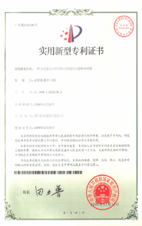
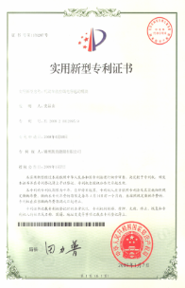
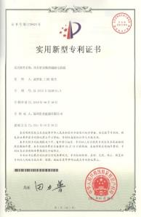
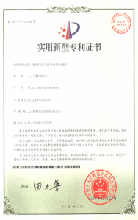
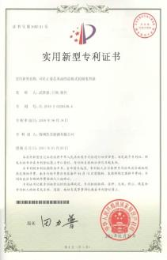
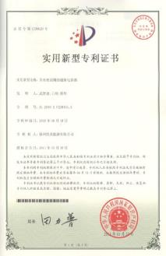
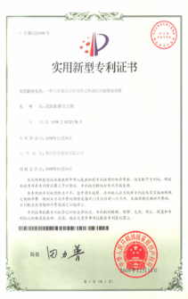
公司简介
公司荣誉
序号 | 类别 | 知识产权名称 | 知识产权编号 | 授权公告日
1 | 实用新型 | 一种超级电容器上盖 | 201620536966.1 | 20161116
2 | 实用新型 | 一种锂离子电容器上盖 | 201620536261.X | 20161116
3 | 实用新型 | 一种锂电池形超级电容器 | 201720383919.2 | 20171107
4 | 实用新型 | 一种超级电容器使用的连接片 | 201720648903.X | 20180223
5 | 实用新型 | 一种扣式超级电容器全密封结构构件 | 201821970762.4 | 20190702
6 | 实用新型 | 一种组合型超级电容器绝缘盖及超级电容器 | 201821970742.7 | 20190702
7 | 实用新型 | 一种超级电容器用加速电解液浸润的电芯结构 | 201922089168.5 | 20200522
8 | 实用新型 | 一种自动正负压循环浸液槽系统 | 202020495527.7 | 20201110
9 | 实用新型 | 一种大容量电化学储能器件单体结构 | 202020953009.5 | 20201027
10 | 实用新型 | 超级电容与蓄电池混合模组 | 200920011058.0 | 20091223
11 | 实用新型 | 一种超级电容器的封口结构 | 200920012826.4 | 20100428
12 | 实用新型 | 具有密封圈的超级电容器 | 201020228151.X | 20110330
13 | 实用新型 | 可防止卷芯晃动的盖板式超级电容器 | 201020228138.4 | 20110126
14 | 实用新型 | 机动车法拉电容启动模块 | 200820012095.9 | 20090107
15 | 实用新型 | 一种大容量高功率突箔式两端引出超级电容器 | 200820232138.4 | 20091216
实用新型专利15项

Slide 14

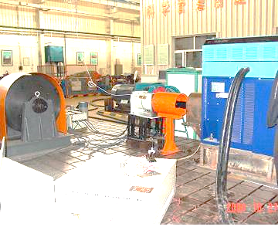
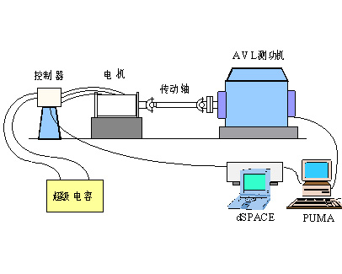

公司简介
公司荣誉
公司两次承担国家863计划电动汽车类项目
十五“863”计划重大专项 —— 解放牌混合动力城市客车用超级电容器
十二五“863”计划重大课题 —— 现代交通技术领域 超级电容器系统开发研究
一汽台架试验现场

Slide 15
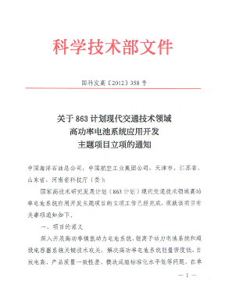
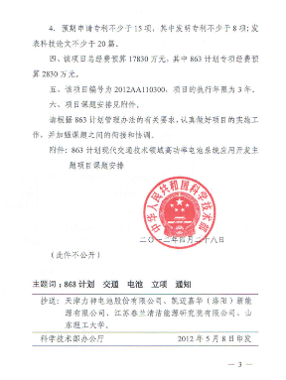
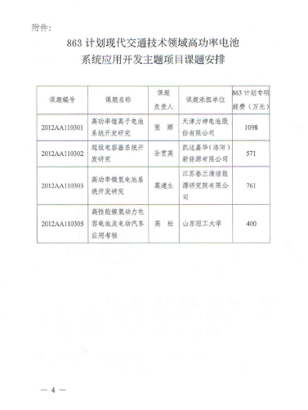
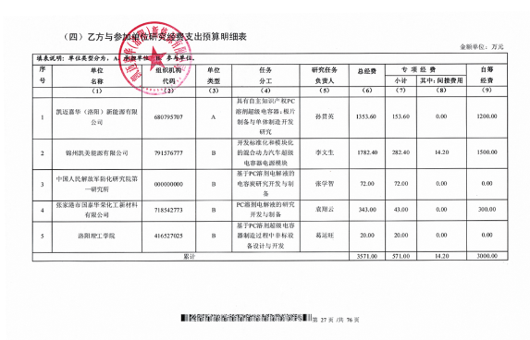
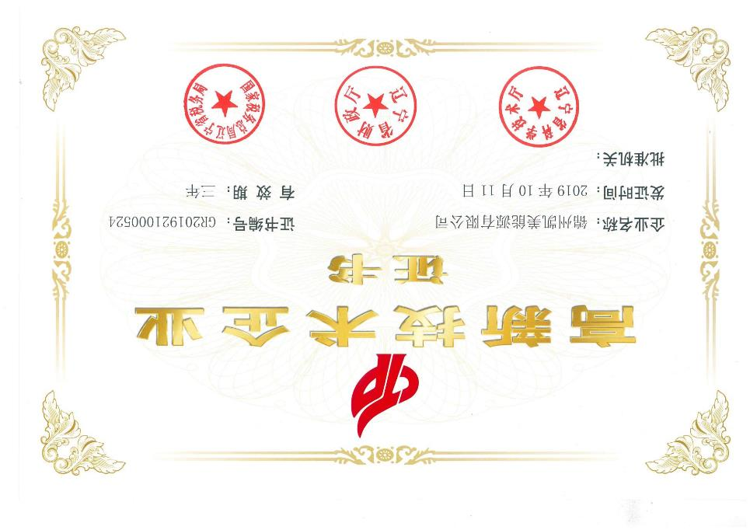
公司简介
公司荣誉
公司承担国家863计划电动汽车类项目
十二五“863”计划重大课题 —— 现代交通技术领域 超级电容器系统开发研究

Slide 16
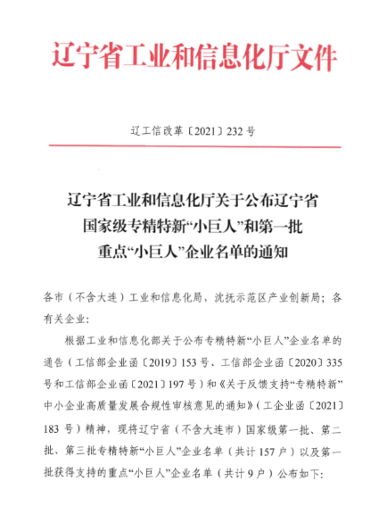
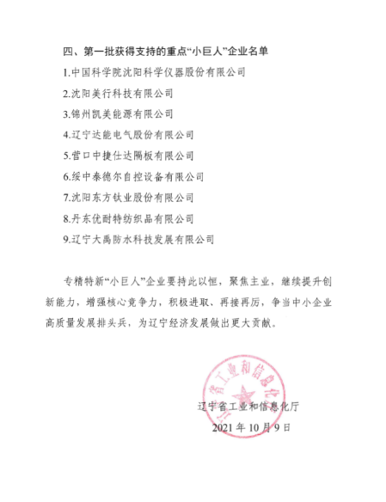
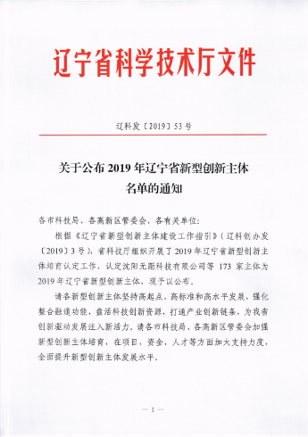
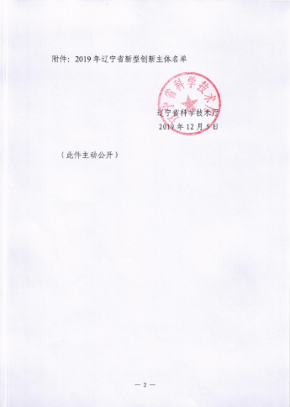
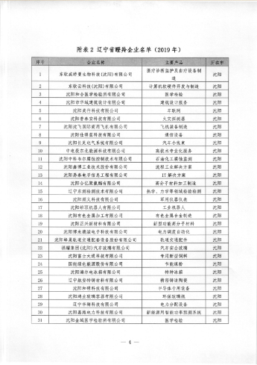
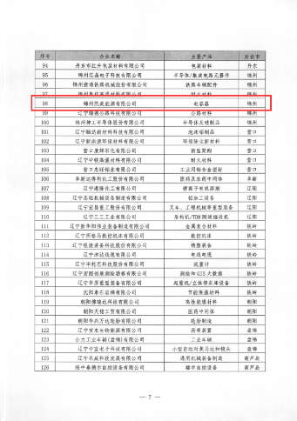
公司简介
公司荣誉
第一批获得国家重点支持的专精特新“小巨人”企业
（辽宁省仅9家入选）
2019年获得
辽宁省瞪羚企业称号

Slide 17
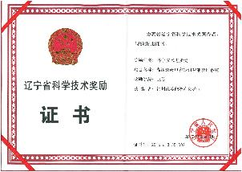
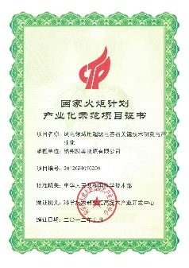
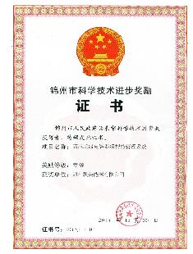
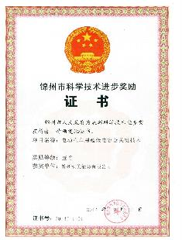
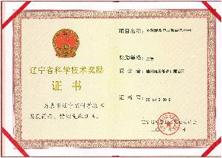
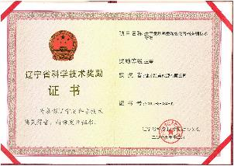
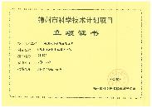
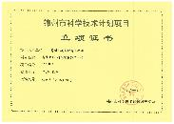
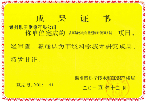
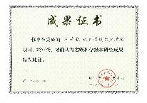
公司简介
公司荣誉
获得国家火炬计划产业化示范项目
三次获得辽宁省科学技术进步三等奖
两次获得锦州市科学技术进步一等奖
多次被评为省级、市级科学技术研究成果

Slide 18
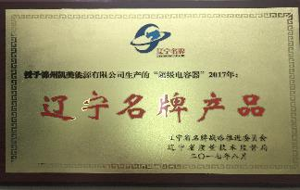
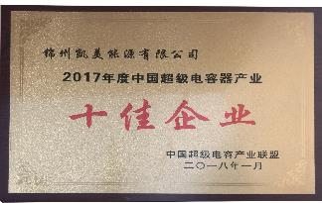
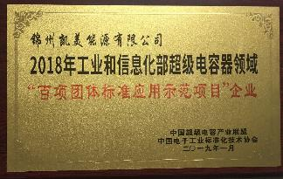
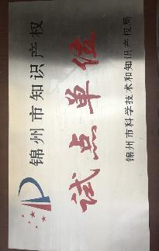
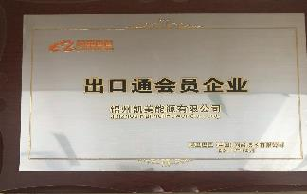
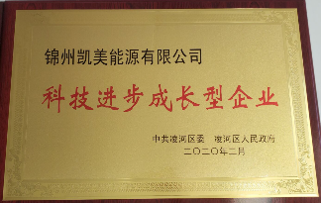
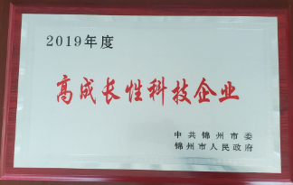
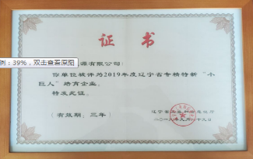

公司简介
公司荣誉

Slide 19
02
PART TWO
品质保证
做超级电容器，打造优质的超级电容器制造企业！
PART

Slide 20



品质保证
公司质量管理简介
我们是行业的 领跑者
锦州凯美能源有限公司实行董事会领导下的总经理负责制，公司以总经理为质量第一责任人，保证公司质量管理体系的高效执行与稳定运行
公司以“重信誉、守合同、保质量、争效益”为经营宗旨，根据IATF16949汽车行业质量管理体系规范要求，运用质量管理五大核心工具，从客户需求、设计开发、供方管理、制程管控、监视测量、产品交付、质量改善、风险控制等方面，进行系统的全过程质量策划和质量管理体系控制
质量方针
质量是生命，创新是灵魂，和谐的工作氛围，保障提供优质的产品，不断地持续改进，达到顾客满意

Slide 21

品质保证
体系及产品认证
公司通过了ISO9001-2015《质量管理体系认证》；ISO14000-2015《环境管理体系认证》；2014年首次通过ISO/TS16949-2009《汽车行业质量管理体系认证》；并于2017年完成了IATF16949-2016《汽车行业质量管理体系》的转版认证
为了进一步提升我司的精益化管理水平，增加新的科学有效的管理手段，今年下半年我司将建立并预期通过：OHSAS18001《职业健康与安全管理体系认证》；ISO10012《测量管理体系认证》；GB/T27922《售后服务星级评定认证》
公司生产的超级电容器产品还相继通过了“美国UL产品安全认证” 和“AEC-Q200国际汽车电子产品可靠性车规认证”；我司是“国际SGS通标标准技术服务（协会）公司” 在国内首家通过车规认证的超级电容器生产企业， 产品符合欧盟RoHS、欧盟REACH（SVHC）、欧盟POPs 、美国TSCA、德国PAHs 、无卤素、欧盟包装94 /62/EC等国内外相关环保及安全法规或指令的标准要求
公司同时也是中国汽车材料数据库系统（CAMDS）和国际汽车材料数据库系统（IMDS）成员

Slide 22










品质保证
体系及产品认证

Slide 23










品质保证
体系及产品认证

Slide 24


品质保证
体系及产品认证
1. 市场服务领域：
  产品应用覆盖国内数十个领域；
  客户总数量几千户；
  覆盖国外三十多个国家和地区；
  在智能电表领域，占有率高达83%以上；
  针对宽带载波领域市场占有率91%以上；
  汽车，军工，新能源等领域市场占有率50%以上；
2. 产品品种齐全：
  从0.1F~3000F及模组产品，
  并具有相应的供货资质
3. 客户服务：
  专业的技术工程师负责选型及设计
  公司设有售前、售中及售后服务

Slide 25

品质保证
体系及产品认证
01
02
多年来公司秉承“专业铸就品牌，质量重于一切”的经营管理理念，在行业内及众多客户的终端应用中，始终保持着良好的信誉和口碑，同时我司生产的各类型超级电容器产品，在全行业中也一直保持着很高的市场份额
公司于2014年通过了韩国最大的电子工业企业“三星电机”（SΛMSUNG）的验厂审核并成为其合格供应商；相继成为了法国阿尔斯通(ALSTOM), 法国萨基姆(Sagemcom) ,珠海佳能(CANON)，国家电网集团，海康威视，小米科技，宁波奥克斯，科陆电子，南瑞集团, 华立科技，许继集团, 威盛集团，海兴电力，航天泰瑞捷，航天亮丽，汉王集团，江苏林洋，宁夏隆基，湖南湘能，等国内外众多知名企业的优质供应商

Slide 26

品质保证
品质控制流程图

Slide 27


品质保证
供方管理与入厂材料检验流程
01
02
以双赢为原则，对材料供应商从质量、技术 、成本、交货、服务、资产、员工与流程等七个方面进行系统评价，确定为合格供应商并签订质量保证协议后，开始原辅材料采购
按照“入厂材料检查流程、来料检验指导书”和“GB/T2828.1-2012计数抽样检验程序”对入厂原辅材料进行抽样和检验
03
04
对检验合格的原辅材料粘贴合格证，允许入库并投入生产使用
对检验不合格的原辅材料予以隔离，并退换货处理，要求供应商进行8D整改并确认闭环

Slide 28


品质保证
入厂材料检验流程
推行材料ＦＩＦＯ（先进先出）
材料仓库
材料仓库
生产车间
确认材料填写
生产流程卡
开箱
检查
出库
暂放
入库
贴合格证
标识颜色区分

Slide 29



品质保证
入厂材料理化检验
理化检验

Slide 30

品质保证
产品交付流程
01
产品电性能在测试工序进行100%全检合格后，进入包装工序；（全过程管控，实行0进1退）
02
产品外观在包装检查工序进行100%全检合格后，进入成品库；（全过程管控，实行0进1退）
03
成品库产品在发货前由品控人员进行抽检合格后，才允许放行出厂

Slide 31
03
PART THREE
实验室能力
做超级电容器，打造优质的超级电容器制造企业！
PART

Slide 32

实验室能力
实验室介绍
KAM实验室隶属于锦州凯美能源有限公司检测中心。目前有全职检测人员12人，全部拥有5年以上的超级电容器检测经验。KAM实验目前拥有各类型检测仪器设备100多台套，能够进行基础电性能试验、环境试验、机械性能试验、安全性能等多类型试验。能够满足IEC62391、QC/T741、DL∕T 1652-2016 、Q/GDW11845-2018等多项超级电容器标准要求。承接包括国家863等重点项目的试验任务，并且与渤海大学、辽宁工业大学等高校，与信息产业化学物理电源产品质量监督检验中心、国家电网公司实验室等权威机构合作

Slide 33




实验室能力
实验室设备清单
序号 | 设备名称 | 数量 | 设备供应商名称 | 规格型号 | 可进行的实验项目 | 设备图片
1 | Arbin 超级电容 测试系统 | 1台 | 美国 Arbin Instruments | 300A | 容量、漏电流、循环特性
2 | Arbin 超级电容 测试系统 | 1台 | 美国 Arbin Instruments | 100A | 容量、漏电流、循环特性
3 | Arbin 超级电容 测试系统 | 1台 | 美国 Arbin Instruments | 6V5A | 容量、漏电流、循环特性
4 | Arbin 超级电容 测试系统 | 2台 | 美国 Arbin Instruments | 10V5A | 容量、漏电流、循环特性

Slide 34




实验室能力
实验室设备清单
序号 | 设备名称 | 数量 | 设备供应商名称 | 规格型号 | 可进行的实验项目 | 设备图片
5 | 高低温交变湿热试验箱 | 1台 | 常州华夏环境试验设备有限公司 | GDJS-150C | 高低温特性、稳态湿热特性
6 | 电池重物冲击试验机 | 1台 | 东莞高鑫检测设备有限公司 | GX-5066 | 安全性能测试
7 | 低温试验箱 | 3台 | 常州华夏环境试验设备有限公司 | DW-150C | 高低温特性
8 | 多路数据记录仪 | 2台 | 深圳市拓普瑞电子有限公司 | TP700 | 温度测试

Slide 35




实验室能力
实验室设备清单
序号 | 设备名称 | 数量 | 设备供应商名称 | 规格型号 | 可进行的实验项目 | 设备图片
9 | 高低温交变湿热试验箱 | 1台 | 常州华夏环境试验设备有限公司 | GDJS-150 | 高低温特性、稳态湿热特性
10 | 振动试验台 | 1台 | 东莞高鑫检测设备有限公司 | GX-600 | 振动测试
11 | 振动试验台 | 1台 | 航天希尔 | DRC-1 | 振动测试
12 | 针刺挤压一体机 | 1台 | 东莞高鑫检测设备有限公司 | GX-5068 | 安全性能测试

Slide 36

实验室能力
外部实验资源及其具备的资质
外部实验室资源：
中国电子科技集团公司第十八研究所信息产业化学物理电源产品质量监督检验中心
中国赛宝实验室（工业和信息化部电子第五研究所）
中国电力科学研究院有限公司
国家轿车质量监督检验中心
通标标准技术服务（天津）有限公司
具备的资质：
中国实验室认可委员会（CNAS）认可的实验室（№ L0591）；
国防科技工业实验室认可委员会（DILAC）认可的实验室（№ DL014）；
中国国家认证认可监督管理委员会（CMA）考核批准，取得资质认定计量认证合格的实验室（16001701593）（部级）；
中国国家认证认可监督管理委员会（CMA）考核批准，取得资质认定计量认证合格的实验室（160017013368）（国家级），资质认定授权 (AL)（2018）国认监认字（528）号；
国家工信部电动汽车用动力蓄电池产品强制性检测单位；
美国 UL 试验室太阳电池、锂电池认证检测签约试验室；
德国 TUV-SUD 南德公司太阳电池、锂电池签约实验室；
美国 CEC（美国加州能源委员会）太阳电池指定实验室；
中国质量认证中心太阳电池 CQC 签约实验室；
北京鉴衡认证中心有限公司太阳电池签约实验室；
铁道部机车和客车用蓄电池的专检和发证单位；
世界上四个具有光伏计量基准标定资格的实验室之一(中国 TIPS,美国 NREL,德国 PTB,日本 JQA)

Slide 37






实验室能力
第三方检测报告

Slide 38
04
PART FOUR
生产能力
做超级电容器，打造优质的超级电容器制造企业！
PART

Slide 39




生产能力
设备及产能
产品系列 | 日产能 | 设备数量 | 核心设备
卷绕产品 | 80万只 | 490台 | 160台
叠片产品 | 20万组 | 210台 | 40台
模组产品 | 5000组 | 95台 | 35台

Slide 40





生产能力
各车间主要生产设备
卷绕式产品生产线
全自动卷绕机 —— 超级电容器卷芯的卷制
插塞机 —— 卷芯上胶塞的安装
自动套管机 —— 套热缩管

Slide 41



生产能力
各车间主要生产设备
纽扣式产品（叠片）生产线
叠片产品激光点焊
充电测试
套热塑管

Slide 42




生产能力
各车间主要生产设备
产品测试线
模组产品生产线
测试分选机—— 产品性能筛选

Slide 43
04
PART FOUR
产品介绍
做超级电容器，打造优质的超级电容器制造企业！
PART

Slide 44


产品介绍
超级电容产品介绍
模组产品系列
全焊接系列产品
超级电容储能模块，带有保护电路，具有稳定性好，转换效率高等特点，可在-40℃~+85℃温度范围内使用。通过串并联提高了超级电容的电压和容量，在汽车领域和储能领域具有很好的应用前景
350F / 3000F 超级电容器为全焊接式圆柱形产品，低内阻特性，适合大电流工作，广泛用在军工、汽车领域。

Slide 45






产品介绍
电容产品介绍
圆柱式超级电容器
卷绕单只系列
卷绕高温系列
卷绕3V系列
SE/HP LL型产品使用温度范围-25℃~70℃ 低漏电，适合小电流长时间持续放电
SP/HP LR型产品使用温度范围-40℃~70℃ 低内阻，提供瞬间大电流输出
高温系列产品的使用温度范围为-40℃~85℃，适合在特殊高温环境下长期稳定工作
3V系列产品的使用温度范围为-40 ~ +65℃，适合在高压环境下长期稳定工作

Slide 46

产品介绍
电容产品介绍
圆柱式混合电容器
HBM 2.3V系列
HBA 3.8V系列
HBC 4.2V系列
工作温度-25℃~60℃，高能量密度。
适用于电动工具，光伏照明领域。
循环寿命25万次，具有较高的放电倍率和能量密度，产品自放电率低。适用于遥控器、手写笔、玩具等电子产品以及储能领域等。
产品能量密度高，自放电率低。适用于照明设备、电动工具、能源回收等。

Slide 47





产品介绍
电容产品介绍
纽扣式超级电容器
叠片产品系列
叠片高温系列产品
使用温度范围-40℃~70℃、小体积、优良的电压保持特性 。适用于智能仪器仪表
使用温度范围-40℃~85℃，优良的电压保持特性，适用于智能仪器仪表

Slide 48




产品介绍
电容产品介绍
组合式超级电容器
卷绕组合系列
全密封产品系列
SP型产品使用温度范围 -40℃~85℃，
SE型产品使用温度范围 -25℃~70℃，
两种型号组合型产品耐压高，适合几毫安(mA)、几安培（A）条件下放电
全密封电容可为水表等高湿条件下的使用提供更好的支持和可靠的保证， 对于电容密封性增加了一道防护

Slide 49










产品介绍
超级电容应用领域
智能
电网
汽车
交通
新能源
领域
超级
电容器
工业
互联网
起重
搬运
航天
军工

Slide 50

结束语
感谢观看
锦州凯美能源有限公司
网址：www.kamcap.com
地址：辽宁省 锦州市 凌河区 锦义街141号

